Slide 1

Android Background Process: Service & Receiver
Gold - Chapter 6 - Topic 1.2

Slide 2

Selamat datang di Chapter 6 Topic 1.2 online course Android Developer dari Binar Academy!

Slide 3



PM 101
Introduction
Haaii Binarian 👋
Masuk di Chapter 6 niih~
Kita masih lanjut bahas Background Process looh!
Kalau kemarin kita deep dive tentang Thread, sekarang kita akan bahas tentang Services dan Receiver.
Apa tuh bedanya? Terus fungsinya di Background Process Android kayak gimana? Yuk kita lanjut! 🏃🏻🏃🏻

Slide 4

PM 101
Introduction
Detailnya, kita bakal bahas hal-hal berikut ini :
Pengenalan Services
Tipe-tipe Services
Lifecycle Services
Pengenalan Receiver
Implementasi Receiver

Slide 5

Android Background Process: Review
Berhubung apa yang dibahas hari ini menjadi bagian dari Background Process, gimana kalau kita flashback dulu?
Kita Review bahasan Background Process yuk~

Slide 6
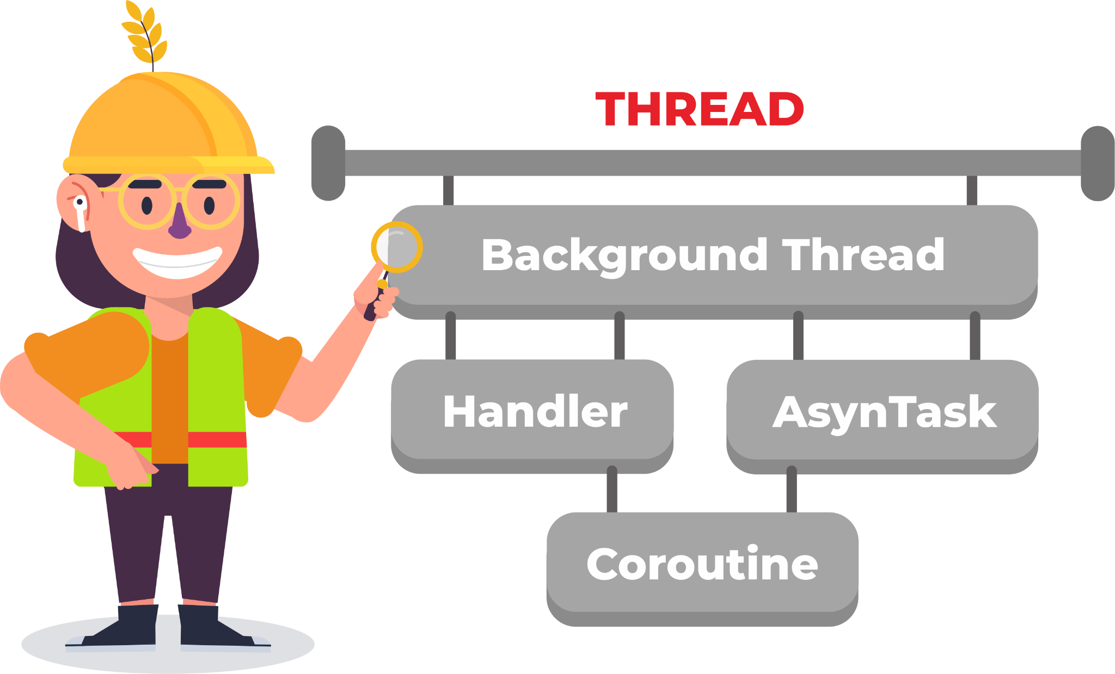

Android Background Process: Review
Bahas ulang komponen background dulu yuk?
Komponen Android Background Process itu tuh ada tiga. Masih ingat komponennya apa aja?
Kita cek beberapa komponen berikut ini untuk melakukan Background Process:
Thread
Background Thread
Class Handler
AsyncTask
Coroutines

Slide 7

Android Background Process: Review
2. Services
Started Services
Intent Services
Bound Services
3. Terakhir, Receiver
Setelah komponen Thread udah kita bungkus pada topik lalu, kali ini kita perdalam pembahasan tentang Services dan Receiver.

Slide 8

Android Background Process: Services
Service dan Thread digunakan untuk menjalankan background process.
Walaupun demikian, keduanya punya perbedaan.
Pada Services, aplikasi masih bisa berjalan walaupun user berpindah aplikasi.

Slide 9

Android Background Process: Services
Jadi, Service itu apa ya?
Services adalah komponen aplikasi yang melakukan operasi tertentu yang bisa berjalan lama pada sistem Android. Biasanya proses ini akan berjalan pada background dan tidak menyediakan interface untuk user.
Services berbeda dengan thread.
Aplikasi yang mengaktifkan Services membuat aplikasi tersebut bisa terus berjalan di background walaupun user beralih ke aplikasi lain.

Slide 10

Android Background Process: Services
Apa maksudnya Background pada Service?
Definisi Background pada Service yaitu, berjalan secara tidak terlihat. Maksudnya, user hanya bisa merasakan proses service bekerja walaupun User Interface aplikasi tidak muncul.
Praktik dari service biasanya terjadi pada aplikasi musik.

Slide 11

Android Background Process: Services
Buat kalian yang suka scroll social media dengan musik yang tersetel, kalian tentu paham dong bahwa selama scrolling socmed, musiknya tetep bisa jalan?
Disitulah service bekerja. Service meninggalkan notifikasi untuk memastikan bahwa aplikasi terus berjalan ketika aplikasi berbeda sedang di buka.

Slide 12
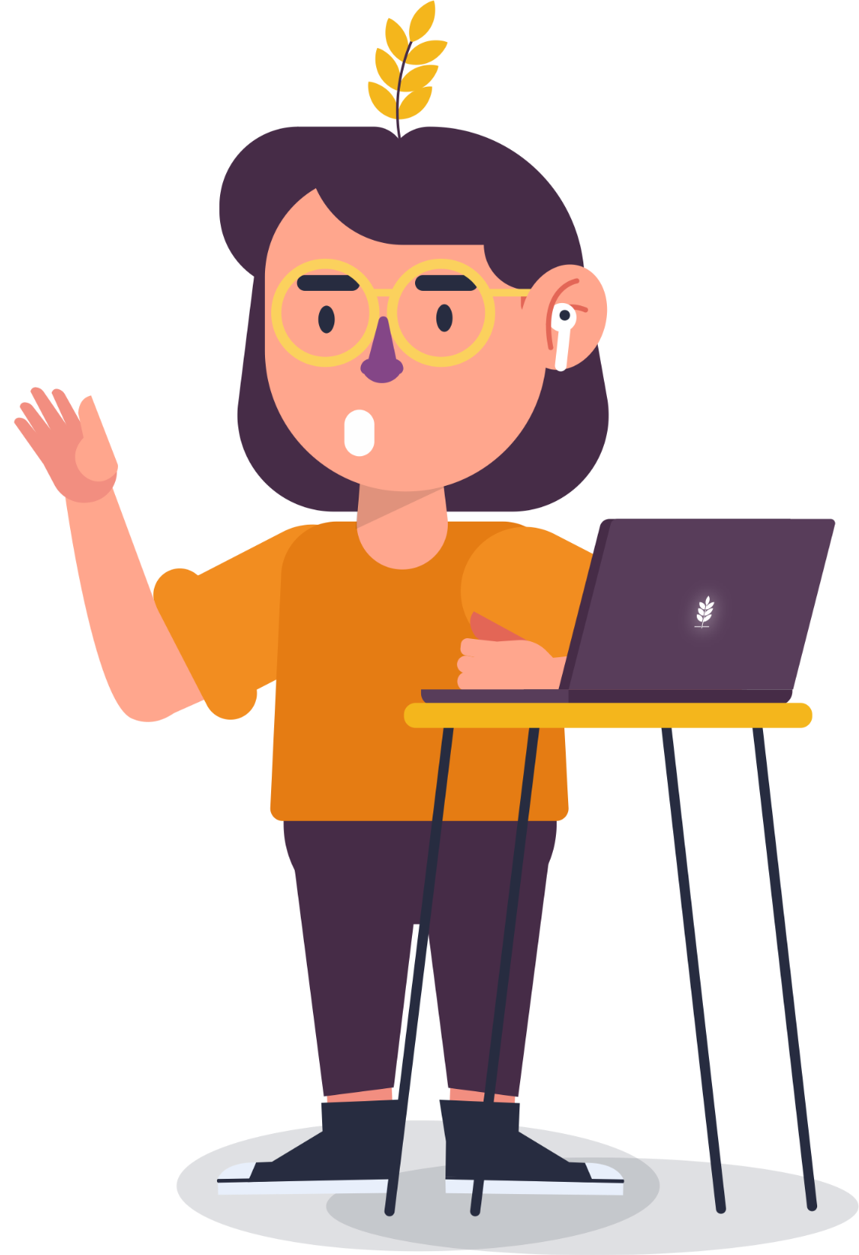
Android Background Process: Services
Apa komponen yang biasa ditangani service?
Komponen aplikasi bisa membinding/mengikat ke Services untuk berinteraksi dengannya dan bahkan melakukan komunikasi antar-proses (IPC).
Misalnya, Services dapat menangani :
Transaksi jaringan,
Memutar musik,
Melakukan file I/O, atau
Berinteraksi dengan penyedia materi di background.

Slide 13

Android Background Process: Services
Bagaimana Service dijalankan?
Walaupun berjalan secara background, pada dasarnya services dan komponen Android lainnya berjalan pada satu proses dan thread yang sama, yaitu Main thread.
Berjalan pada background bukan berarti Service bekerja secara asynchronous.
Service tetap membutuhkan thread terpisah jika kita ingin melakukan proses yang membutuhkan komputasi intensif atau yang memakan banyak waktu.

Slide 14

Android Background Process: Foreground Services
Masih tentang Service, kalau ada Background Service, ada juga loh Foreground Services!

Slide 15

Android Background Process: Foreground Services
Apa itu Foreground Service?
Walaupun sebagian besar Services berjalan di background, namun masih ada sebagian lagi yang berjalan di latar depan (Foreground).
Foreground Service adalah service yang diketahui oleh user, jadi ini bukan services yang bakal dimatikan sistem apabila memori tinggal sedikit.

Slide 16




Android Background Process: Foreground Services
Contohnya gimana tuh?
Misalnya, pemutar musik yang memutar musik dari Service harus disetel untuk berjalan di Foreground, karena user mengetahui operasinya.
Notifikasi di “statusbar” dapat menunjukkan lagu saat ini dan memungkinkan user meluncurkan activity untuk berinteraksi dengan pemutar musik.

Slide 17
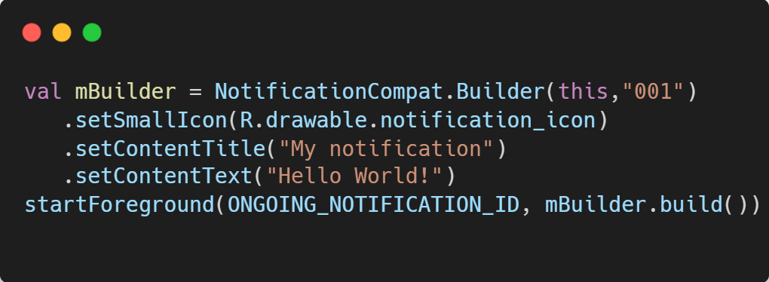
Android Background Process: Foreground Services
Gimana Cara Deklarasinya?
Supaya services berjalan di foreground, kamu bisa panggil startForeground() sebagai ganti startService(). Method ini menggunakan dua parameter:
Integer yang secara unik mengidentifikasi notifikasi, dan
Notification untuk bilah status.
Sebagai catatan, notifikasi yang sedang berlangsung, artinya tidak bisa ditutup. Sedangkan, notifikasi akan tetap berada di bilah status hingga Service dihentikan atau dibuang dari latar depan.
Catatan: ID integer yang kita berikan ke startForeground() tidak boleh 0.
Notes:
Kode:
val mBuilder = NotificationCompat.Builder(this,"001")
.setSmallIcon(R.drawable.notification_icon)
.setContentTitle("My notification")
.setContentText("Hello World!")
startForeground(ONGOING_NOTIFICATION_ID, mBuilder.build())

Slide 18
Android Background Process: Foreground Services
Nah, kalau kamu ingin membuang Services dari Foreground, panggil stopForeground().
Method ini memerlukan boolean, yang menunjukkan apakah akan membuang notifikasi bilah status atau tidak. Method ini tidak menghentikan service.
Walaupun demikian, jika kita menghentikan Service sewaktu masih berjalan di Foreground, maka notifikasi juga akan dibuang.
Notes:
Kode:
val mBuilder = NotificationCompat.Builder(this,"001")
.setSmallIcon(R.drawable.notification_icon)
.setContentTitle("My notification")
.setContentText("Hello World!")
startForeground(ONGOING_NOTIFICATION_ID, mBuilder.build())

Slide 19

Android Background Process: Started Services
Foreground service udah rampung, sekarang kita mulai masuk ke tiga komponen Services.
Yaitu, Started Services, Intent Services dan Bound Service.
First, kita colek Started Services dulu.

Slide 20
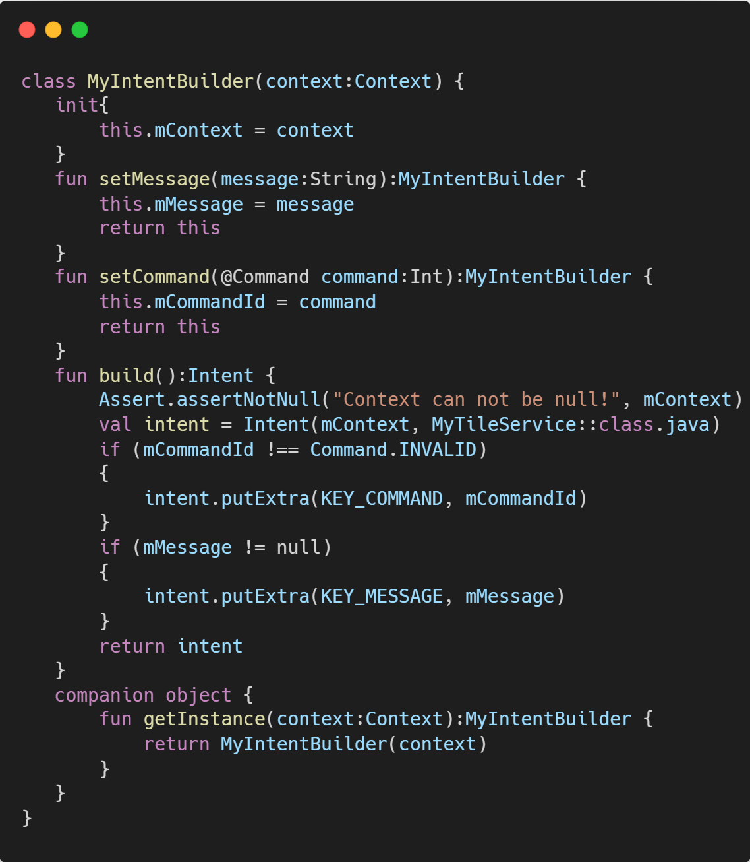
Android Background Process: Started Services
Apa itu Started Services?
Started service adalah komponen yang berjalan pada background dan tidak menyediakan User Interface.
Bisa dibilang Started service ini akan terus berjalan pada background selama prosesnya belum dimatikan atau ketika prosesnya belum selesai.
Notes:
Kode:
class MyIntentBuilder(context:Context) {
init{
this.mContext = context
}
fun setMessage(message:String):MyIntentBuilder {
this.mMessage = message
return this
}
fun setCommand(@Command command:Int):MyIntentBuilder {
this.mCommandId = command
return this
}
fun build():Intent {
Assert.assertNotNull("Context can not be null!", mContext)
val intent = Intent(mContext, MyTileService::class.java)
if (mCommandId !== Command.INVALID)
{
intent.putExtra(KEY_COMMAND, mCommandId)
}
if (mMessage != null)
{
intent.putExtra(KEY_MESSAGE, mMessage)
}
return intent
}
companion object {
fun getInstance(context:Context):MyIntentBuilder {
return MyIntentBuilder(context)
}
}
}

Slide 21
Android Background Process: Started Services
Misalnya, Started service bakal terus berjalan selama prosesnya belum selesai. Kasus riilnya yaitu ketika kamu mengunduh atau mengunggah berkas.
Coba deh, sambil tunggu file unduhan selesai, kamu bisa menyambi dengan scrolling aplikasi yang lain.
Walaupun kamu buka aplikasi lain, file yang lagi diunduh juga nggak perlu khawatir berhenti. Soalnya kamu bisa cek melalui status bar atau notifikasi bahwa prosesnya masih berlangsung.
Notes:
Kode:
class MyIntentBuilder(context:Context) {
init{
this.mContext = context
}
fun setMessage(message:String):MyIntentBuilder {
this.mMessage = message
return this
}
fun setCommand(@Command command:Int):MyIntentBuilder {
this.mCommandId = command
return this
}
fun build():Intent {
Assert.assertNotNull("Context can not be null!", mContext)
val intent = Intent(mContext, MyTileService::class.java)
if (mCommandId !== Command.INVALID)
{
intent.putExtra(KEY_COMMAND, mCommandId)
}
if (mMessage != null)
{
intent.putExtra(KEY_MESSAGE, mMessage)
}
return intent
}
companion object {
fun getInstance(context:Context):MyIntentBuilder {
return MyIntentBuilder(context)
}
}
}

Slide 22
Android Background Process: Started Services
Started services adalah services yang dapat dimulai dengan memanggil method startService(Intent) di Activity atau Services kita.
Intent yang dimaksud adalah Intent eksplisit, dimana kita membuat referensi ke class Services, atau kita memasukkan nama package aplikasi kita di Intent.
Pada gambar disamping merupakan contoh code untuk membuat Intent eksplisit.
Notes:
Kode:
class MyIntentBuilder(context:Context) {
init{
this.mContext = context
}
fun setMessage(message:String):MyIntentBuilder {
this.mMessage = message
return this
}
fun setCommand(@Command command:Int):MyIntentBuilder {
this.mCommandId = command
return this
}
fun build():Intent {
Assert.assertNotNull("Context can not be null!", mContext)
val intent = Intent(mContext, MyTileService::class.java)
if (mCommandId !== Command.INVALID)
{
intent.putExtra(KEY_COMMAND, mCommandId)
}
if (mMessage != null)
{
intent.putExtra(KEY_MESSAGE, mMessage)
}
return intent
}
companion object {
fun getInstance(context:Context):MyIntentBuilder {
return MyIntentBuilder(context)
}
}
}

Slide 23
Android Background Process: Started Services
Gimana cara memulai Started Service ini?
Untuk memindahkan Services ke status Started, kita harus memanggil startService() dengan Intent eksplisit.
Kalau nggak gitu, Services nggak bakal ada di Started State.
Kalau Services nggak dalam keadaan Started, maka tidak dapat dipindahkan ke bagian Foreground, dan method stopSelf() tidak akan melakukan apa-apa.

Slide 24
Android Background Process: Started Services
Kenapa sih pakai Started Services?
Interesting question ✨
Gini.. kalau kita nggak memasukkan Services ke dalam ‘Started Services’, maka kita nggak bisa memberikan notifications terus-menerus.
Dengan adanya notifikasi, ibaratnya jadi pertanda kalau si Services udah tahu kapan harus menempatkan dirinya di Started Services.

Slide 25
Android Background Process: Started Services
Services dapat dimulai beberapa kali. Setiap kali dimulai, maka onStartCommand() dipanggil.
Beberapa parameter diteruskan ke perintah ini, bersama dengan setiap tambahan yang dilewatkan dari Intent eksplisit kita.
Bahkan kalau memulai Services beberapa kali, itu hanya akan memanggil onCreate() satu kali (kecuali tentu saja Services ini sudah terikat).

Slide 26
Android Background Process: Started Services
Gimana cara mengakhiri Started Service ini?
Untuk mematikan Services ini, kita harus memintanya untuk berhenti dengan memanggil stopSelf().
Ketika Services berhenti (setelah kita memintanya) dan nggak ada lagi yang terikat dengannya, maka Services akan memanggil onDestroy().
Kalau kamu perlu mengalokasikan resources untuk Started Services, mengakhiri Service ini bisa kamu gunakan.

Slide 27

Android Background Process: Intent Services
Yepp, Started Service bisa terus berjalan pada background selama prosesnya belum dimatikan.
Sekarang, kita masuk ke jenis services yang berikutnya, yaitu Intent Services.

Slide 28

Android Background Process: Intent Services
Apa itu Intent Services? Services diluncurkan dengan Intent Services.
Jika perlu mengkomunikasikan sesuatu ke Started Services maka dapat memulainya lagi dan memberikannya Intent yang berbeda.
Intent Services

Slide 29


Android Background Process: Intent Services
Ini adalah salah satu perbedaan utama antara Started Services dan Bound Services. Bound Services di sisi lain mengikuti pola client-server.
Di mana client (komponen Android UI atau Services lain) mempertahankan sebuah rintisan (atau binder) yang dapat digunakan untuk memanggil method langsung pada Services (dalam hal ini server).
Started Services
Bound Services
client-server

Slide 30

Android Background Process: Intent Services
Ciri Khas Intent Services apa nih?
Berikut adalah ciri-ciri dari Intent Services:
Digunakan untuk menjalankan proses asinkron (background task)
Cara yang tepat untuk menjalankan long-running background operation tanpa mempengaruhi responsifitas User Interface (UI), dan tidak terpengaruh UI lifecyle event.

Slide 31


Android Background Process: Intent Services
Berjalan secara terpisah dari Main Thread aplikasi. Jadi, IntentService berjalan di spawned worker thread yang ditelurkan oleh MainThread app.
Request akan di-antrikan dan diproses satu per satu.
Started Services
Spawned worker
thread

Slide 32
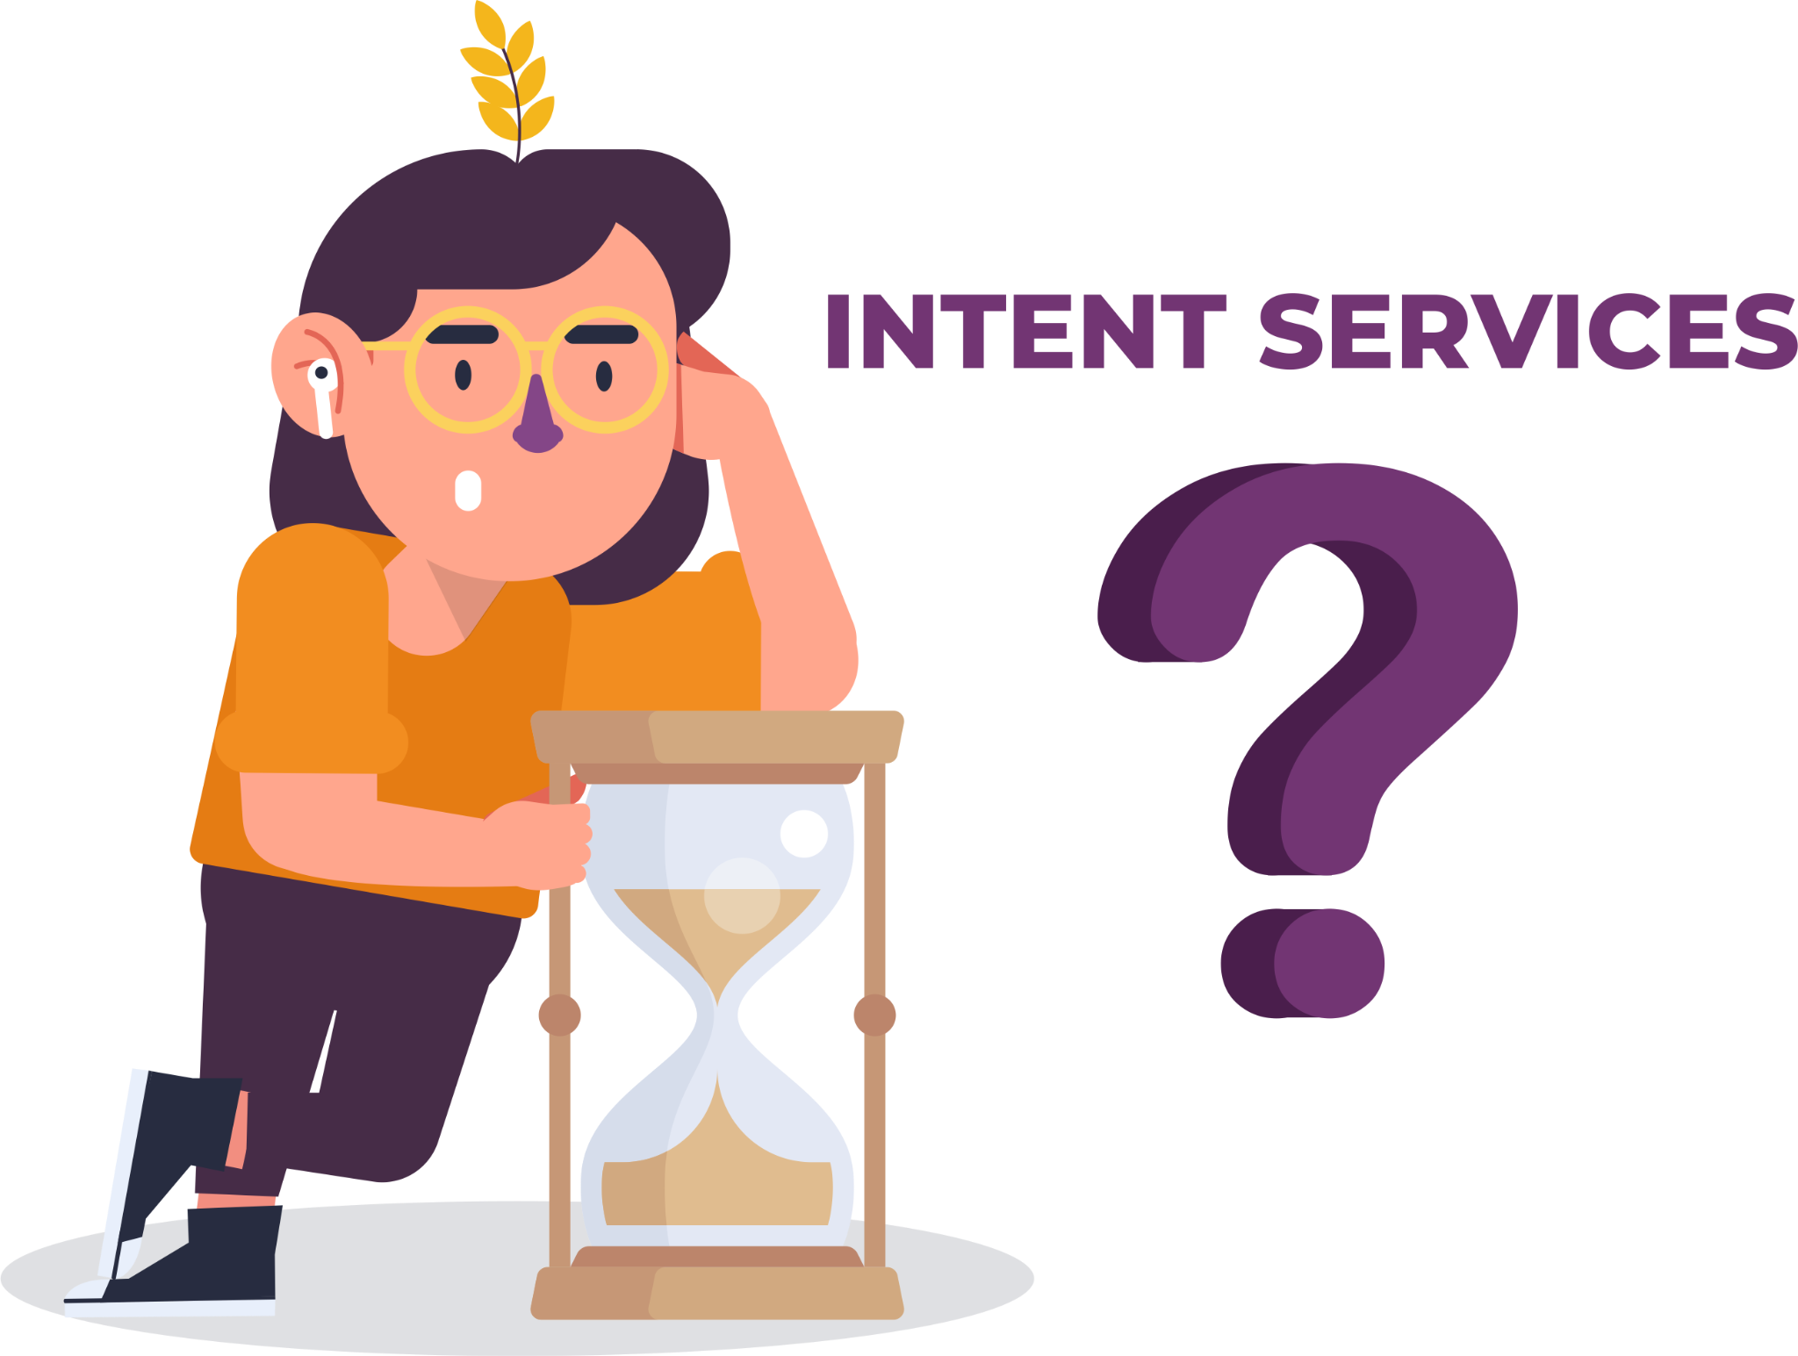
Android Background Process: Intent Services
Kapan kita menggunakan Intent Services?
Setelah memahami karakter unik Intent Service sekarang kita cari tahu, penggunaan Intent service pada beberapa situasi :
Service biasanya digunakan untuk menjalankan task tanpa UI, yang tidak terlalu lama. Jika task kemungkinan berjalan lama, kita perlu membuat thread di dalam service tersebut.

Slide 33

Android Background Process: Intent Services
IntentService bisa digunakan untuk task yang lama dengan tanpa komunikasi dengan Main Thread.
Jika perlu komunikasi dengan Main Thread/UI, bisa melakukan broadcast intent dengan LocalBroadcastManager dan BroadcastReceiver.
Intent Service

Slide 34
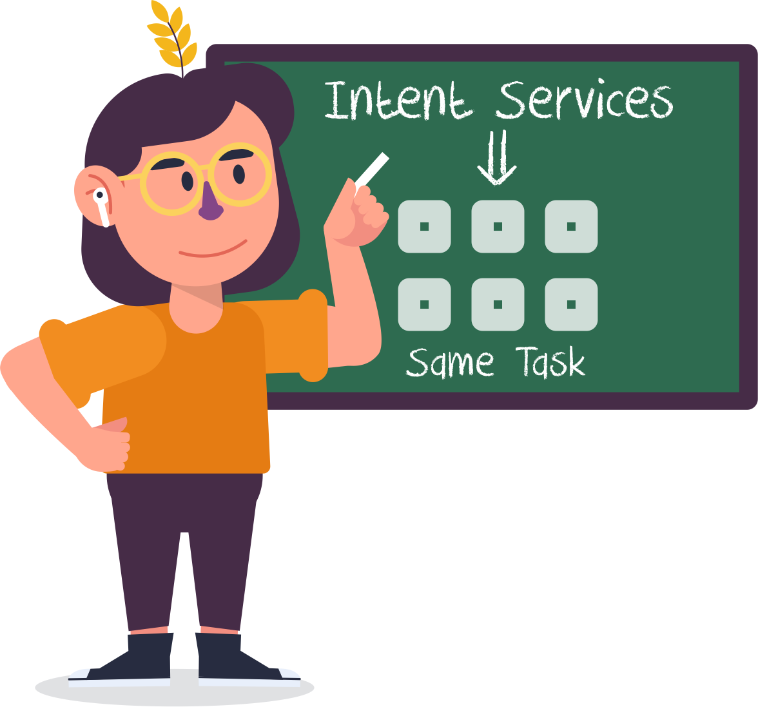
Android Background Process: Intent Services
IntentService juga cocok digunakan untuk menjalankan task yang sama secara berulang, tetapi dengan data yang berbeda.
Karena ketika IntentService dijalankan, ia akan membuat thread baru, dan thread tersebut akan tetap ada selama ada request yang mengantri.

Slide 35

Android Background Process: Intent Services
Cara kerja Intent Services
Lanjut nih, kita mendalami Intent Service. Kita kepoin, Intent Service kalau kerja tuh tipikal yang kayak gimana sih?
Akan berhenti secara otomatis jika semua job sudah selesai
Operasi di IntentService tidak bisa diinterupsi
Mudah mengirimkan parameter ketika menjalankan service dengan menggunakan Intent
Ia di-trigger dengan method onHandleIntent()

Slide 36
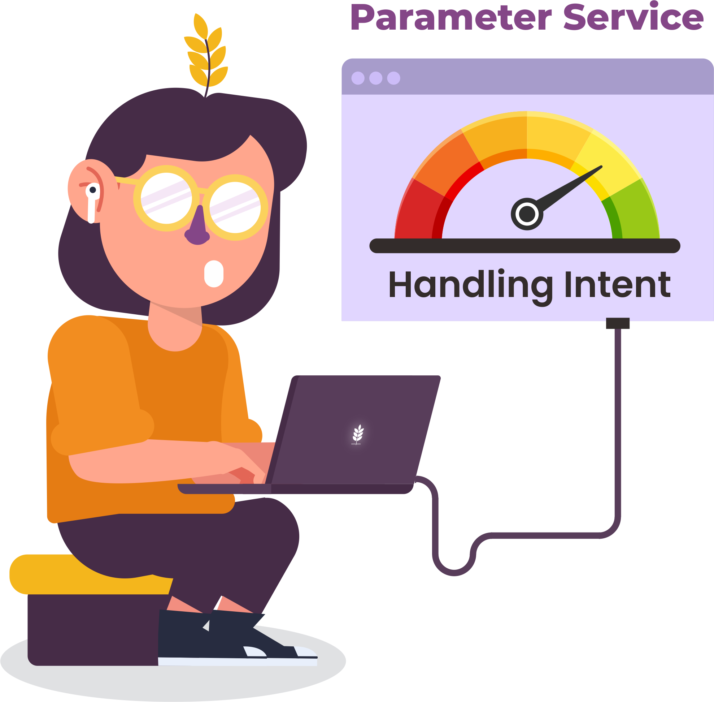
Android Background Process: Intent Services
Pada method onHandleIntent() dilakukan handling intent sebagai parameter service
Method onHandleIntent() berjalan di worker thread (background) sehingga ia tidak dapat berkomunikasi langsung dengan main thread (seperti UI thread).

Slide 37
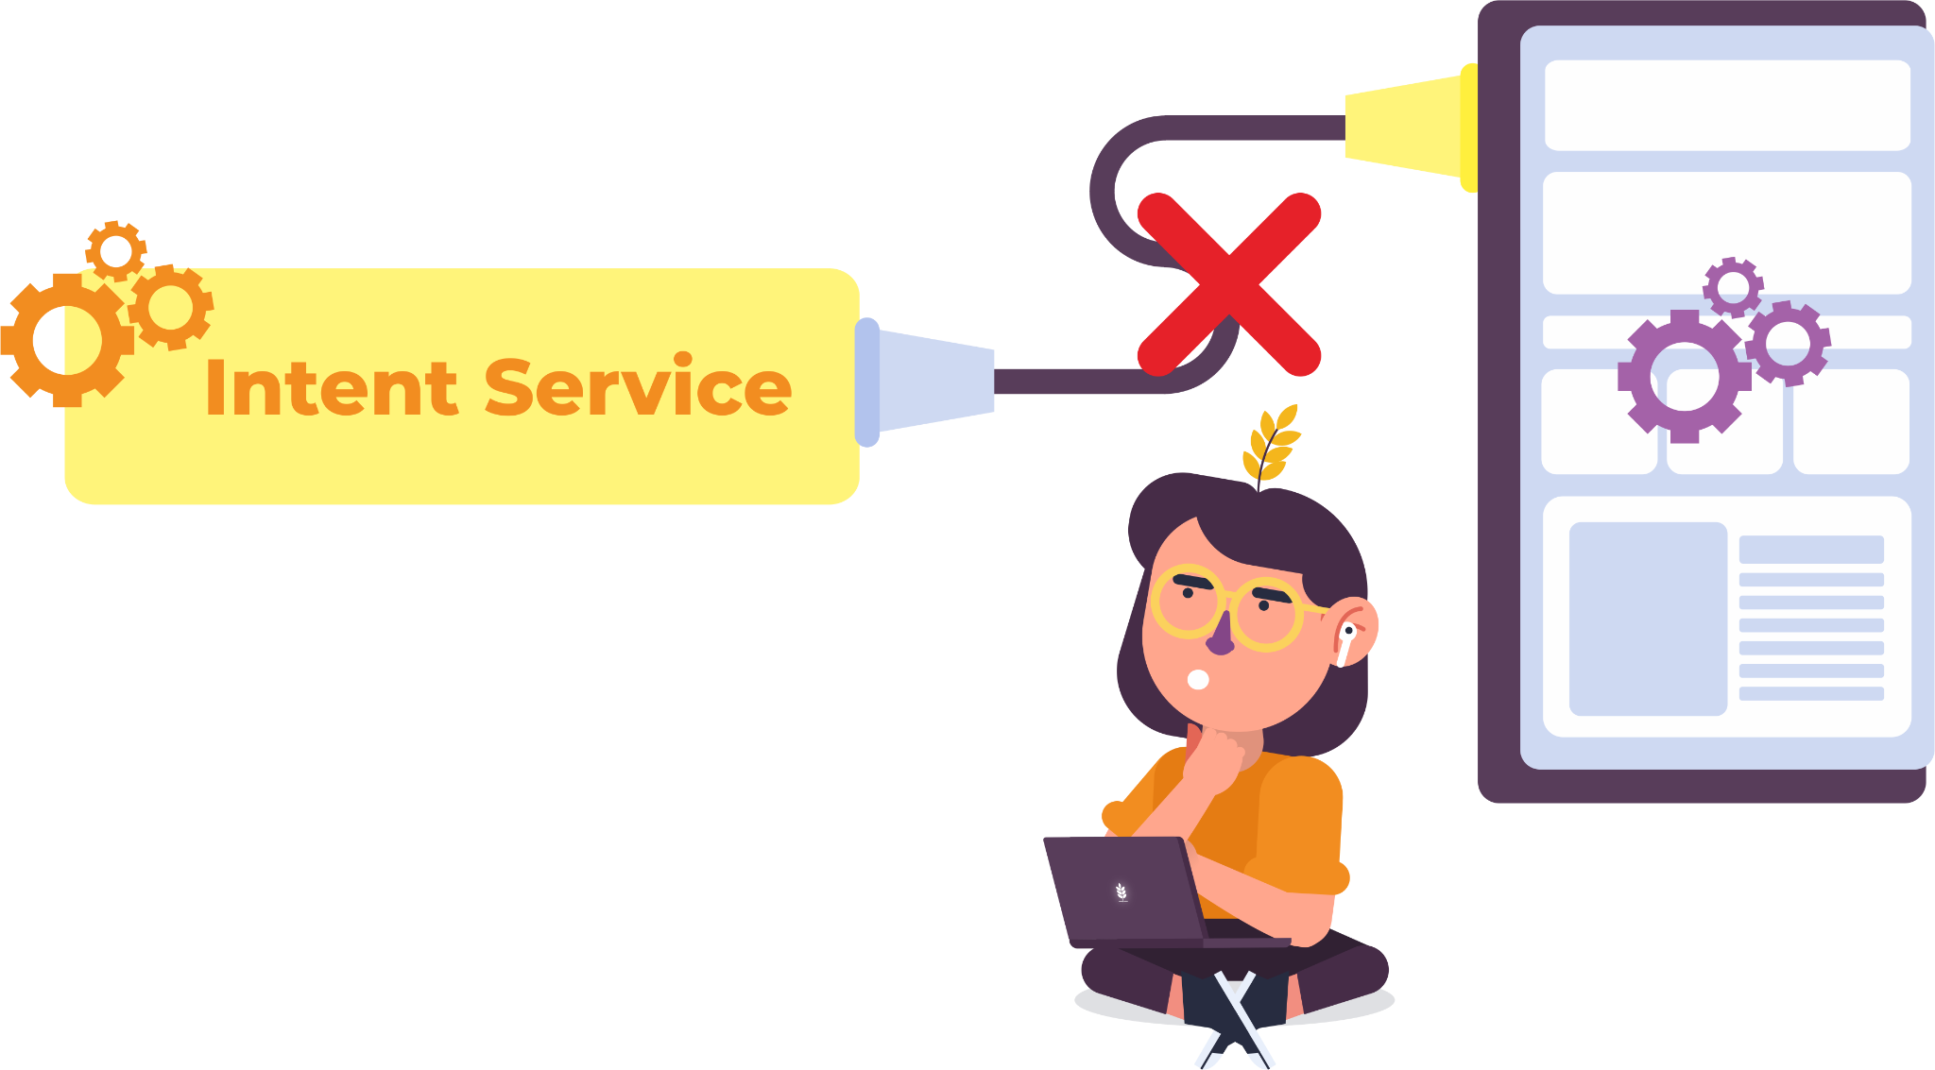
Android Background Process: Intent Services
Selanjutnya dari cara Intent Services, By default, IntentService didesain untuk menjalankan task yang tidak berhubungan dengan UI.
Sehingga basically, dia tidak berkomunikasi langsung dengan komponen UI seperti Activity atau Fragment. Tapi jika dibutuhkan bisa menggunakan LocalBroadcastManager dan BroadcastReceiver.

Slide 38

Android Background Process: Intent Services
Method LocalBroadCastManager.sendBroadcast() di sisi service untuk mem-broadcast Intent yang berisi pesan ke Activity/Fragment.
Method LocalBroadcastManager.registerReceiver() dan LocalBroadcastManager.unregisterReceiver() di sisi Activity/Fragment digunakan untuk mendaftarkan Activity/Fragment tersebut agar menerima pesan dari service.

Slide 39
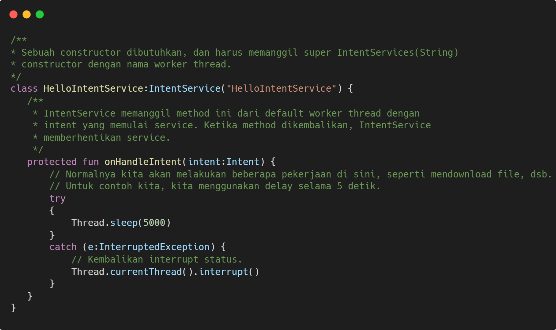
Android Background Process: Intent Services
Konsep Intent Service hampir menuju akhir, tapi sebelum itu ada satu catetan.
Perlu diingat bahwa sistem Android terus berkembang dan bersamaan dengan hal tersebut ada beberapa hal yang bisa aja udah berubah. Salah satunya mengenai Started Services di Android O.
Notes:
Kode:
/**
* Sebuah constructor dibutuhkan, dan harus memanggil super IntentServices(String)
* constructor dengan nama worker thread.
*/
class HelloIntentService:IntentService("HelloIntentService") {
/**
* IntentService memanggil method ini dari default worker thread dengan
* intent yang memulai service. Ketika method dikembalikan, IntentService
* memberhentikan service.
*/
protected fun onHandleIntent(intent:Intent) {
// Normalnya kita akan melakukan beberapa pekerjaan di sini, seperti mendownload file, dsb.
// Untuk contoh kita, kita menggunakan delay selama 5 detik.
try
{
Thread.sleep(5000)
}
catch (e:InterruptedException) {
// Kembalikan interrupt status.
Thread.currentThread().interrupt()
}
}
}

Slide 40
Android Background Process: Intent Services
Pada Started Services di Android O, mereka tidak lagi diizinkan untuk berjalan di background tanpa persistent notification.
Mengatasi hal ini, ada method berbeda yang digunakan. Method untuk memulai background Started Services di Android O, yaitu startForegroundService(Intent)
Disamping merupakan contoh implementasi dari Intent Service 👉🏻
Notes:
Kode:
/**
* Sebuah constructor dibutuhkan, dan harus memanggil super IntentServices(String)
* constructor dengan nama worker thread.
*/
class HelloIntentService:IntentService("HelloIntentService") {
/**
* IntentService memanggil method ini dari default worker thread dengan
* intent yang memulai service. Ketika method dikembalikan, IntentService
* memberhentikan service.
*/
protected fun onHandleIntent(intent:Intent) {
// Normalnya kita akan melakukan beberapa pekerjaan di sini, seperti mendownload file, dsb.
// Untuk contoh kita, kita menggunakan delay selama 5 detik.
try
{
Thread.sleep(5000)
}
catch (e:InterruptedException) {
// Kembalikan interrupt status.
Thread.currentThread().interrupt()
}
}
}

Slide 41

Android Background Process
Sebelumnya kita sudah bahas Started Service dan Intent Service.
Sekarang, kita masuk ke jenis service terakhir, yaitu Bound Service.
Bound
Service

Slide 42

Android Background Process: Bound Services
Apa itu Bound Services?
Seperti namanya, Bound, komponen service ini bisa terus berjalan pada background selama ada komponen lain yang mengikatnya.
Iya, jadi bisa dikatakan bahwa bound service membutuhkan komponen lain yang mengikat satu dengan yang lainnya. Kalau nggak ada yang mengikat, berarti service akan dimatikan oleh sistem.

Slide 43
Android Background Process: Bound Services
Biar lebih kebayang, kita pakai contoh aplikasi pemutar musik.
Kamu pakai aplikasi workout dengan music background maunya dari aplikasi Spotify. Nah, si musik dari Spotify masih bisa masuk bahkan ketika kamu cuma buka aplikasi workout.
Kedua aplikasi sama-sama nyala nih, kamu menentukan bahwa interface yang terbuka adalah aplikasi workout dan supaya musik Spotify nggak hilang maka keduanya diikat dengan methods callback Ibinder.

Slide 44
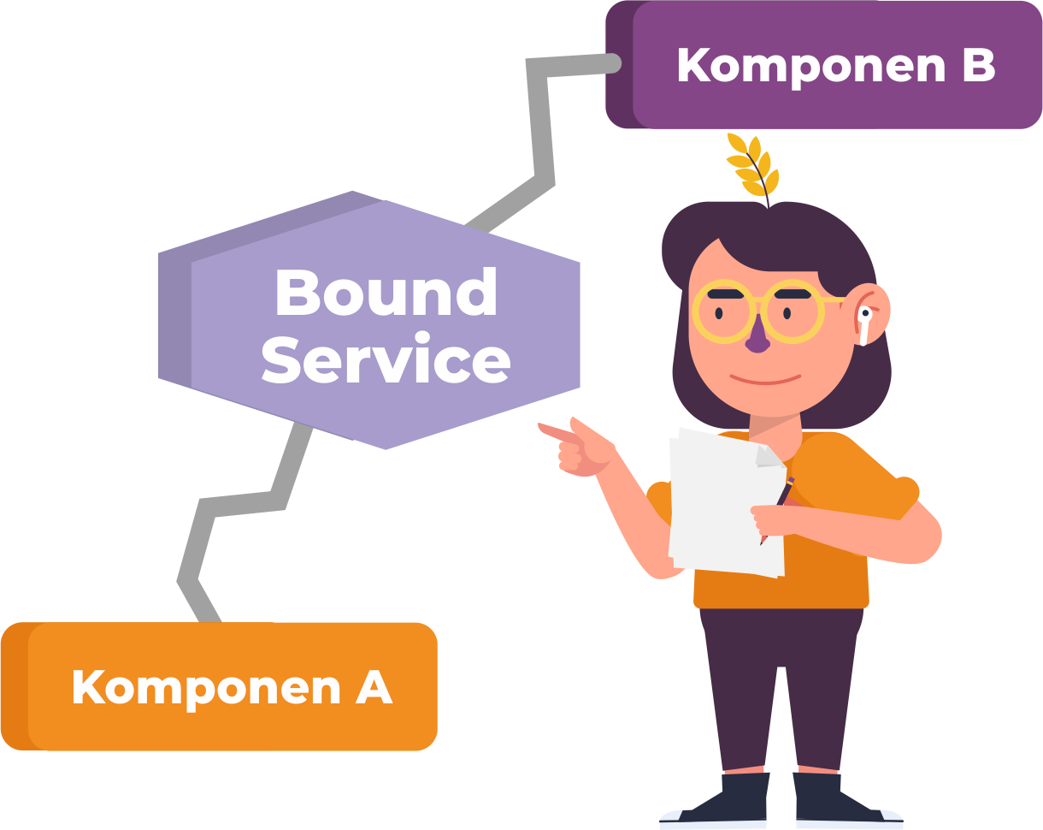
Android Background Process: Bound Services
Tidak seperti Started Services, Bound Services memungkinkan koneksi dibuat antara komponen Android yang mengikat ke Services.
Koneksi ini adalah IBinder yang memungkinkan method dipanggil pada Services.
Contoh paling sederhana dari ini adalah Bound Services yang memiliki client dalam local process. Dalam hal ini object (subclass Binder) diekspos ke client yang dapat digunakan untuk mengakses method public pada Services.

Slide 45
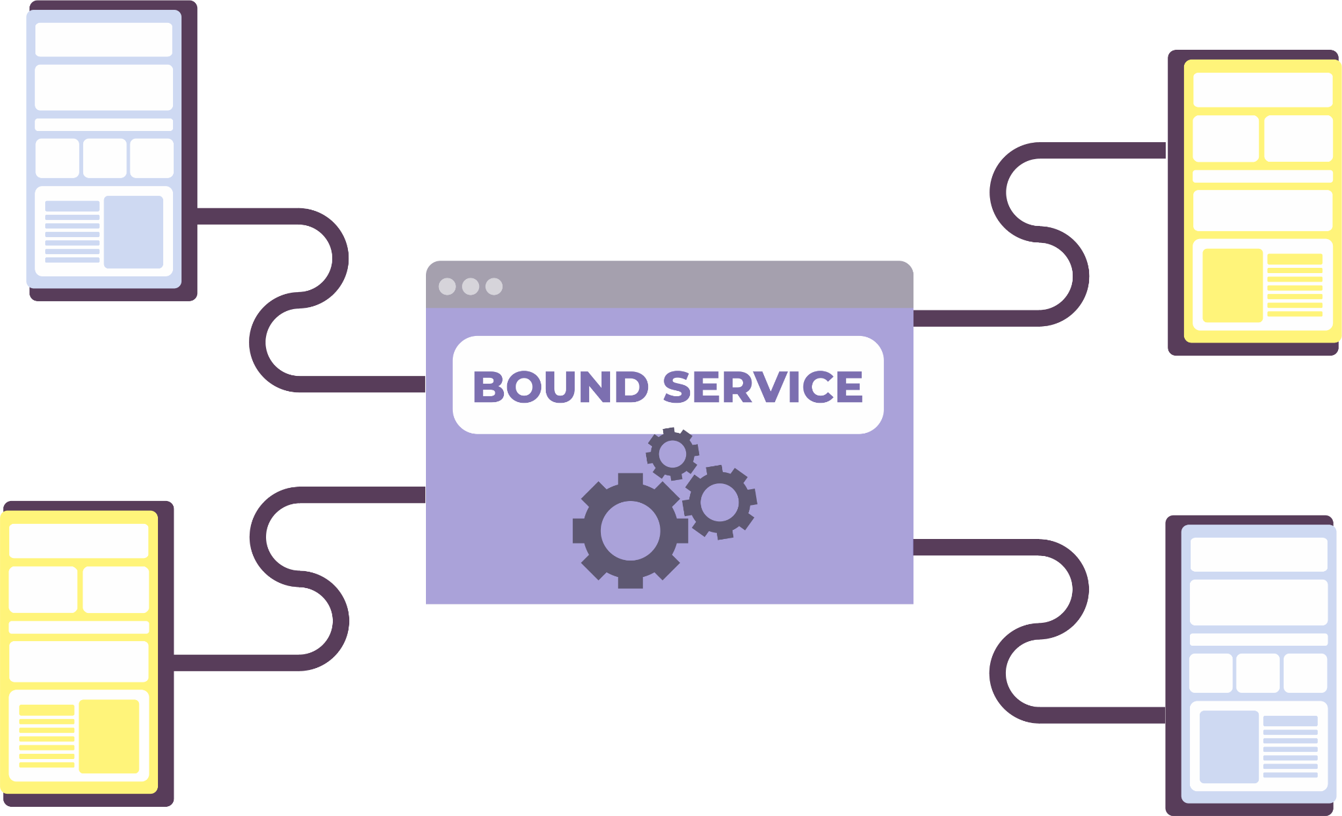
Android Background Process: Bound Services
Dalam skenario yang lebih kompleks, Bound Services bisa mengeksekusi proses yang berbeda dari client. Apabila hal demikian terjadi, Message handler atau AIDL stub harus dibuat.
Namun, berbeda lagi pada local process. Bound Services menawarkan interface client-server yang memungkinkan komponen berinteraksi dengan service, mengirim request, dan mendapatkan response.
Bahkan kadang juga bisa lho digunakan Interprocess Communication (IPC) untuk mengirim dan menerima informasi di seluruh proses.

Slide 46

Android Background Process: Bound Services
Service ini hanya berjalan selama komponen aplikasi terikat padanya.
Beberapa komponen bisa diikat ke service sekaligus, namun bila semuanya telah dilepas, service akan dimusnahkan.
Service ini umumnya tidak mengizinkan memulai komponen dengan memanggil startService().

Slide 47
Android Background Process: Bound Services
Gimana cara Implementasi Bound Services
Untuk mengimplementasikan Bound Services, definisikan interface yang menetapkan cara client bisa berkomunikasi dengan service.
Interface ini, yang dikembalikan service kita dari method callback onBind()harus berupa implementasi IBinder. Untuk mengambil interface IBinder, komponen aplikasi client memanggil bindService().

Slide 48

Android Background Process: Bound Services
Setelah client menerima IBinder, client berinteraksi dengan service melalui interface itu.
Ada sejumlah cara untuk mengimplementasikan Bound Services, dan implementasi tersebut lebih menantang daripada Started Services.
Berhubung Bounding Service hanya berjalan selama ada komponen service yang mengikatnya, implementasi kita nggak jauh jauh dari situ. Cekidut!

Slide 49

Android Background Process: Bound Services
Mengikat ke Services
Cara untuk mengikat ke service yang dideklarasikan di file AndroidManifest.xml dan diimplementasikan oleh komponen aplikasi, gunakan bindService() dengan Explicit Intent.
Namun ada satu catatan, nih. Jangan gunakan Implicit Intent untuk mengikat ke service.
Melakukan hal tersebut pada berdampak pada keamanan, karena kita nggak bisa memastikan service yang akan merespons Intent tersebut, ditambah lagi user tidak bisa melihat service mana yang dimulai.

Slide 50

Android Background Process: Bound Services
Berhubungan dengan aturan terkait keamanan ini, mulai dengan Android 5.0 (API level 21) sistem membuat exception jika kita memanggil bindService() dengan Implicit Intent.

Slide 51

Android Background Process: Bound Services
Bound Services vs Started Services
Berikut adalah daftar perbedaan antara Bound Services dan Started Services:
Komponen client tidak memiliki koneksi ke Started Services. Melainkan hanya menjalankan Intents melalui startService() atau stopService() yang diproses oleh Services Memulai onStartCommand().
Ketika komponen client (Activity, Fragment, atau Services lain) terhubung ke Bound Services, ia memiliki objek IBinder yang dapat digunakan untuk memanggil method pada Bound Services.

Slide 52

Android Background Process: Bound Services
Dalam kedua kasus, jika Services (Bound atau Started) perlu mengirim pesan ke client terikat atau komponen apa pun yang memulai Services, ia harus menggunakan sesuatu seperti LocalBroadcastManager ketika client dan Services bersifat lokal untuk satu proses.
Services Bound biasanya tidak terhubung langsung ke komponen client yang terikat.

Slide 53

Android Background Process: Lifecycle Services
Yippie! komponen service udah kita bahas semuanya 😃
Setelah selesai implementasi Services, kita masih perlu memantau prosesnya, nih.
Untuk bisa memantau perubahan services ada yang namanya Lifecycle Services.

Slide 54

Android Background Process: Lifecycle Services
Thread, Services, dan Komponen Lifecycle Android
Untuk bisa memahami keterkaitan ketiganya, kita coba flashback dan melihat gambaran besar dari Services.
Kode kita yang berjalan di Background thread seperti Java thread atau Executor tidak benar-benar terikat pada Android lifecycles komponen apa pun.
Kalau kita berpikir tentang suatu Activity, ia memiliki point awal dan akhir yang terpisah, berdasarkan interaksi user. Namun, point awal dan akhir ini tidak serta merta terhubung dengan lifecycles Thread.

Slide 55
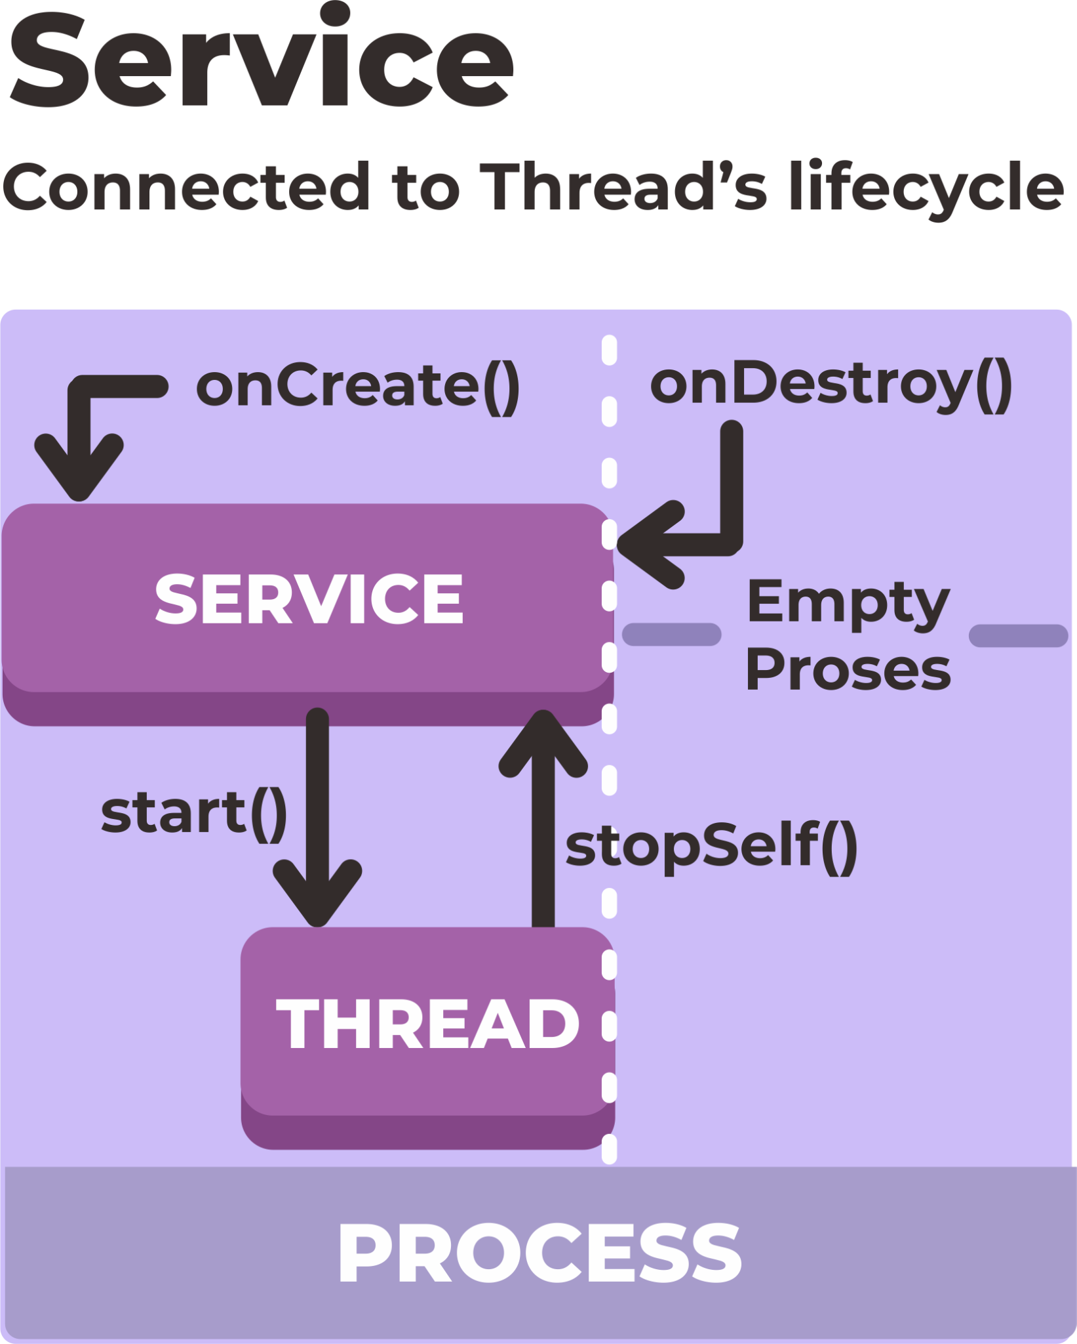
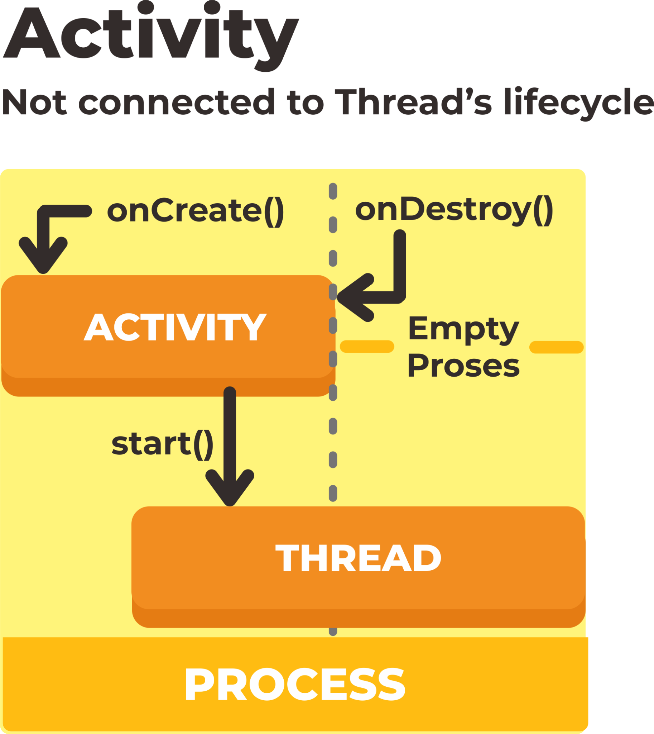
Android Background Process: Lifecycle Services
Belum paham nih 😅 Gimana sih gambarannya?
Berikut ini adalah high level point yang perlu diperhatikan dalam diagram ini.
Method onCreate() pada Services dipanggil ketika dibuat (dengan start atau binding).
Itu akan memunculkan Thread atau Executor beberapa waktu setelah itu dibuat.
Ketika Thread ini selesai, ia memberi tahu Services dengan memanggil stopSelf(). Ini adalah pola yang sangat umum dalam implementasi Services.

Slide 56
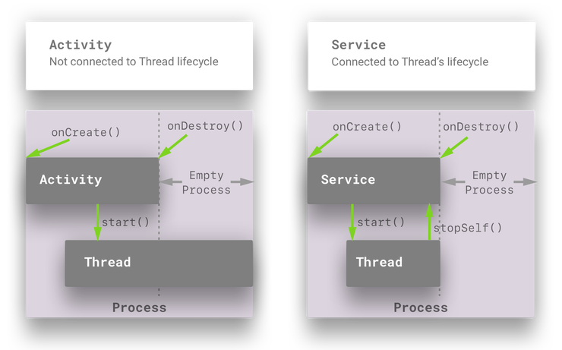
Android Background Process: Lifecycle Services
Kode yang kita tulis di thread atau executor task harus memberi tahu services apakah Background thread sudah mulai atau berhenti.
Ketika Thread dimulai, ia harus mengatur status awal services (dengan memanggil startService()).
Dan ketika Thread berhenti itu harus memanggil stopSelf().

Slide 57
Android Background Process: Lifecycle Services
Method Services onDestroy() dipanggil oleh sistem Android hanya ketika kita memberi tahu services bahwa sudah waktunya berhenti.
Services tidak tahu apa yang terjadi dalam code yang berjalan di tugas Thread atau Pelaksana kita.
Akan menjadi tanggung jawab kita untuk memberi tahu saat kita memulai, dan kapan kita selesai.

Slide 58
Android Background Process: Lifecycle Services
Lifecycle suatu services jauh lebih sederhana daripada suatu activity …
Nggak cuma Service aja yang punya Lifecycle, Activity memiliki juga memiliki lifecycle.
Dengan tingkat kesederhanaan yang berbeda ini, khusus pada lifecycle services, kita harus memperhatikan bagaimana services kita dibuat dan dihancurkan.
Karena tidak memiliki UI, service bisa terus berjalan di background tanpa diketahui user, bahkan jika user beralih ke aplikasi lain. Ini akan menghabiskan resources dan menguras baterai.

Slide 59

Android Background Process: Lifecycle Services
Lifecycle suatu services dari saat dibuat hingga dihancurkan dapat mengikuti salah satu dari dua tipe ini, yaitu :
Started Services
Bound Services

Slide 60
Android Background Process: Lifecycle Services
Started Services
Services ini dibuat ketika komponen lain memanggil startService(). Services kemudian berjalan tanpa batas waktu dan harus berhenti sendiri dengan memanggil stopSelf().
Komponen lain juga dapat menghentikan services dengan memanggil stopService().
Ketika services dihentikan, sistem akan menghancurkannya.

Slide 61
Android Background Process: Lifecycle Services
Bound Services
Services ini dibuat ketika komponen lain (client) memanggil bindService(). Client kemudian berkomunikasi dengan services melalui interface IBinder.
Client dapat menutup koneksi dengan memanggil unbindService().
Banyak client dapat membinding/mengikat ke services yang sama dan ketika semuanya tidak mengikat, sistem akan menghancurkan services. Services tidak perlu berhenti sendiri.

Slide 62
Android Background Process: Lifecycle Services
Bagaimana Penggunaan Started Service dan Bound Service?
Kedua tipe tersebut, baik Started Services maupun Bound Services tidak sepenuhnya terpisah.
Kita dapat mengikat ke services yang sudah dimulai dengan startService().
Misalnya, kita dapat memulai services musik pada background dengan memanggil startService() dengan Intent yang mengidentifikasi musik yang akan diputar.

Slide 63

Android Background Process: Lifecycle Services
Kemudian, mungkin ketika user ingin melakukan kontrol atas pemain atau mendapatkan informasi tentang lagu saat ini, suatu activity dapat mengikat ke services dengan memanggil bindService().
Dalam kasus seperti ini, stopService() atau stopSelf() tidak benar-benar menghentikan services sampai semua client meng-unbind services tersebut.

Slide 64
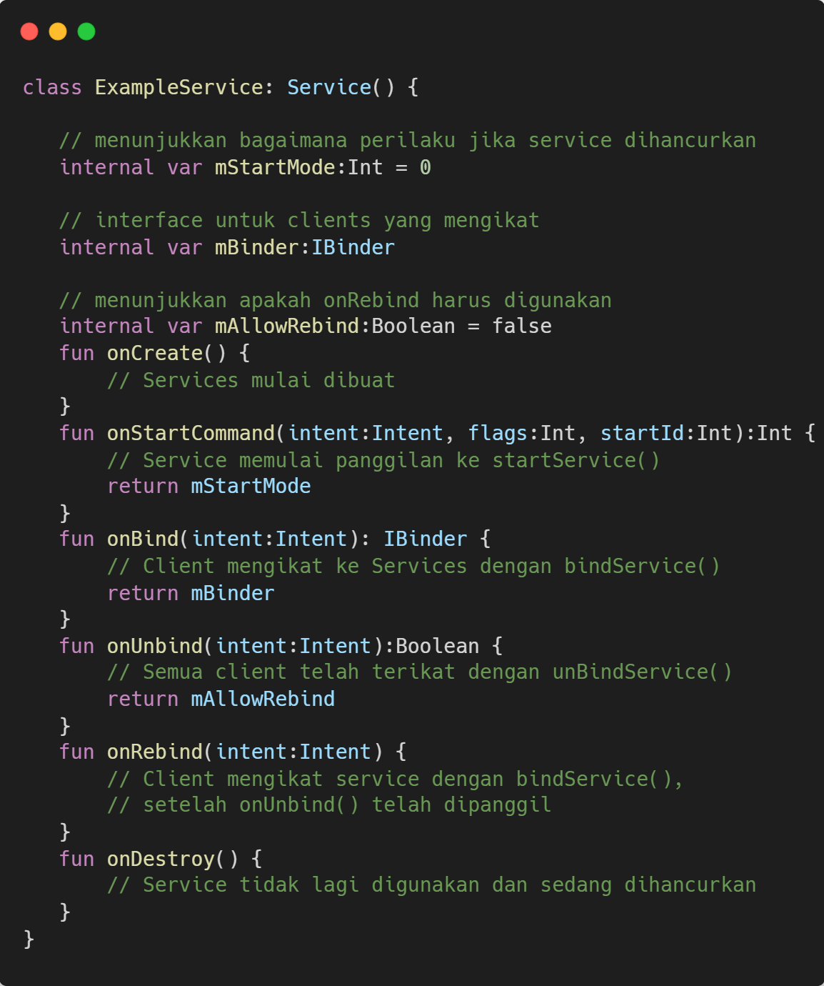
Android Background Process: Lifecycle Services
Jadi, Gimana tuh Lifecycle-nya Service?
Seperti halnya activity, service memiliki method lifecycle callback yang bisa kita implementasikan untuk memantau perubahan keadaan service dan melakukan pekerjaan pada waktu yang sesuai.
Pada gambar adalah kerangka service yang memperagakan setiap method lifecycle.
Catatan nih, Lifecycle-nya Started service dan Bound Service itu beda loh!
Notes:
Kode:
class ExampleService: Service() {
// menunjukkan bagaimana perilaku jika service dihancurkan
internal var mStartMode:Int = 0
// interface untuk clients yang mengikat
internal var mBinder:IBinder
// menunjukkan apakah onRebind harus digunakan
internal var mAllowRebind:Boolean = false
fun onCreate() {
// Services mulai dibuat
}
fun onStartCommand(intent:Intent, flags:Int, startId:Int):Int {
// Service memulai panggilan ke startService()
return mStartMode
}
fun onBind(intent:Intent): IBinder {
// Client mengikat ke Services dengan bindService()
return mBinder
}
fun onUnbind(intent:Intent):Boolean {
// Semua client telah terikat dengan unBindService()
return mAllowRebind
}
fun onRebind(intent:Intent) {
// Client mengikat service dengan bindService(),
// setelah onUnbind() telah dipanggil
}
fun onDestroy() {
// Service tidak lagi digunakan dan sedang dihancurkan
}
}

Slide 65
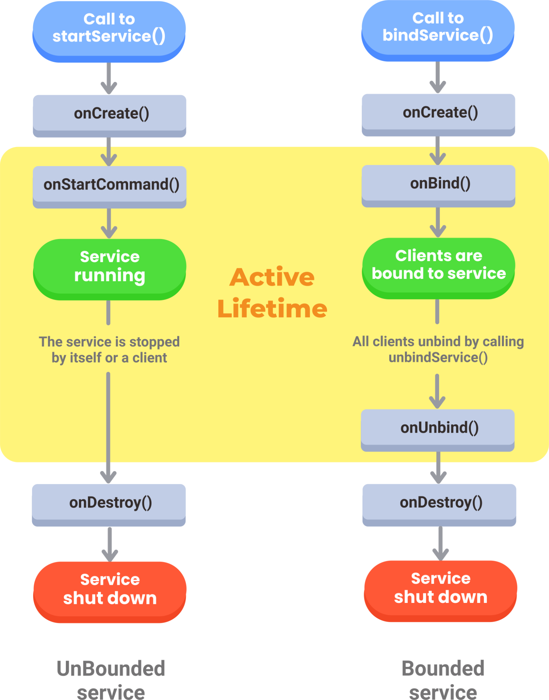
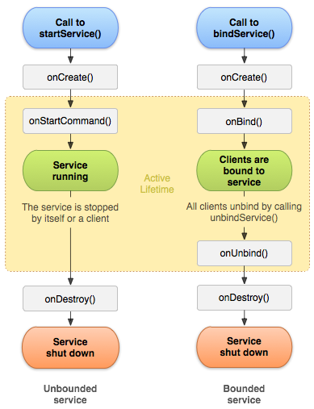
Android Background Process: Lifecycle Services
Lifecycle Started Service vs Bound Service
Bound Service hanya tersedia untuk menyajikan komponen aplikasi yang terikat padanya, sehingga bila tidak ada lagi komponen yang diikat ke service tersebut, sistem akan memusnahkannya.
Bound Service tidak perlu dihentikan secara eksplisit seperti halnya Started Service (menggunakan stopService() atau stopSelf()).
Gambar ini adalah menampilkan perbedaan lifecycle dari keduanya.

Slide 66

Android Background Process: Receiver
Okey, kita udah Clear nih belajar tentang Services
Terakhir, kita akan belajar komponen ketiga dalam Background process, yaitu Receiver.

Slide 67


Android Background Process: Receiver
Apa itu Receiver?
Setiap blok code di Kotlin dapat memiliki (atau bahkan beberapa) tipe sebagai receiver, membuat fungsi dan properti receiver tersedia di blok code itu tanpa men-kualifikasinya.
Receiver menggunakan pola publish-subscribe.
Dimana ketika sebuah event dijalankan (publish), komponen lain yang telah mendaftar untuk menggunakan event tersebut (subscribed) dapat menjalankan perintah-perintah tertentu.

Slide 68


Android Background Process: Receiver
Broadcast Receiver
Broadcast Receiver adalah salah satu komponen utama pengembangan aplikasi Android. Broadcast receiver yang juga dikenal sebagai receiver adalah komponen dari aplikasi android.
Dengan komponen ini, kita dapat mendaftarkan receiver untuk system-level atau application-level event.

Slide 69

Android Background Process: Receiver
Setelah event itu terjadi, sistem android akan memberi tahu receiver yang terdaftar tentang eksekusi event masing-masing.
Misalnya, aplikasi dapat meregister untuk event sistem ‘ACTION_BOOT_COMPLETED’ yang diaktifkan setelah sistem Android menyelesaikan proses booting.

Slide 70

Android Background Process: Receiver
Contohnya Receiver kayak gimana tuh?
Saat ini banyak aplikasi yang menggunakan validasi user dengan mengirimkan kode verifikasi melalui SMS.
Tanpa disadari, ketika SMS tersebut masuk dan ia berasal dari provider aplikasi, maka akan ada komponen dari aplikasi lain yang akan menindaklanjuti dan memproses pesan tadi.
Misalnya dengan mengkonfirmasi proses validasi tersebut dengan cara menghubungi sebuah API di server.

Slide 71
Android Background Process
Broadcast Receiver Tidak seperti activity, BroadcastReceiver android tidak mengandung user interface apa pun. Broadcast receiver umumnya diterapkan untuk mendelegasikan task ke service tergantung pada jenis intent data yang diterima. Berikut adalah beberapa intensi penting yang dihasilkan sistem secara luas:
android.intent.action.BATTERY_LOW: Menunjukkan kondisi baterai lemah pada perangkat.
android.intent.action.BATTERY_CHANGE: Sticky broadcast yang berisi status pengisian daya, level, dan informasi lainnya tentang baterai.
android.intent.action.BATTERY_OKAY: Menunjukkan informasi baterai sekarang baik-baik saja setelah habis.
android.intent.action.BOOT_COMPLETED: Di broadcastkan satu kali, setelah sistem selesai booting.
android.intent.action.BUG_REPORT: Menampilkan aktivitas untuk melaporkan bug.
android.intent.action.CALL: Untuk melakukan panggilan ke seseorang yang ditentukan oleh data.
android.intent.action.CALL_BUTTON: Pengguna menekan tombol "call" untuk pergi ke dialer atau UI lain yang sesuai untuk melakukan panggilan.
android.intent.action.DATE_CHANGED: Menunjukkan bahwa tanggal telah berubah.
android.intent.action.REBOOT: Membiarkan perangkat reboot.
android.net.conn.CONNECTIVITY_CHANGE: Menunjukkan jaringan seluler atau koneksi wifi diubah (atau reset), dsb.

Slide 72
Android Background Process: Receiver
Tidak seperti activity, Broadcast Receiver Android tidak mengandung user interface apa pun.
Broadcast Receiver umumnya diterapkan untuk mendelegasikan task ke service tergantung pada jenis intent data yang diterima.

Slide 73



Android Background Process: Receiver
android.intent.action.BATTERY_LOW:
Menunjukkan kondisi baterai lemah pada perangkat.
Intent dari Receiver apa saja?
Berikut adalah beberapa intensi penting yang dihasilkan sistem secara luas:
android.intent.action.BATTERY_CHANGE: Sticky broadcast yang berisi status pengisian daya, level, dan informasi lainnya tentang baterai.
android.intent.action.BATTERY_OKAY: Menunjukkan informasi baterai sekarang baik-baik saja setelah habis.

Slide 74



Android Background Process: Receiver
android.intent.action.BOOT_COMPLETED: Di broadcastkan satu kali, setelah sistem selesai booting.
android.intent.action.BUG_REPORT: Menampilkan aktivitas untuk melaporkan bug.
android.intent.action.CALL: Untuk melakukan panggilan ke seseorang yang ditentukan oleh data.

Slide 75



Android Background Process: Receiver
android.intent.action.CALL_BUTTON: Pengguna menekan tombol "call" untuk pergi ke dialer atau UI lain yang sesuai untuk melakukan panggilan.
android.intent.action.DATE_CHANGED:
Menunjukkan bahwa tanggal telah berubah.
android.intent.action.REBOOT: Membiarkan perangkat reboot.
android.net.conn.CONNECTIVITY_CHANGE: Menunjukkan jaringan seluler atau koneksi wifi diubah (atau reset), dsb.

Slide 76
Android Background Process: Implementasi Receiver
Udah paham tentang Receiver?
Biar makin paham, kita coba Implementasi Receiver yuk~

Slide 77
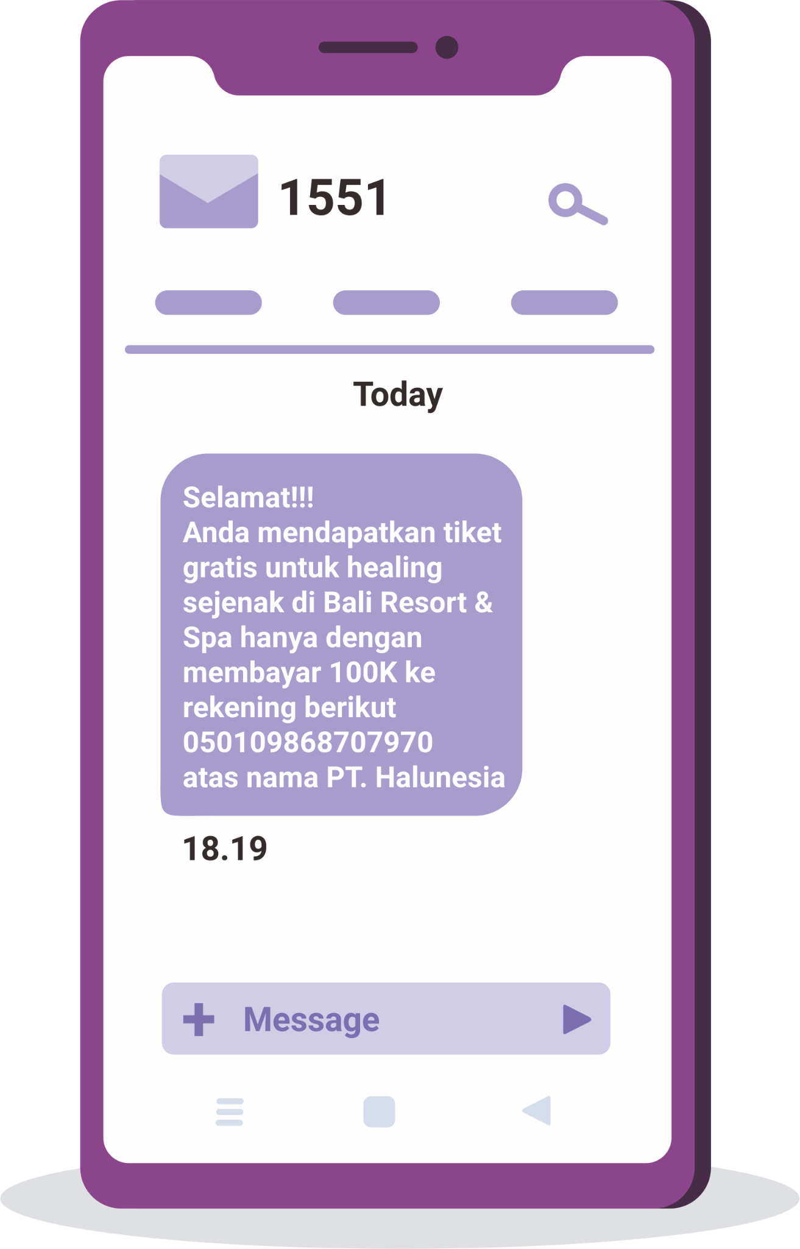
Android Background Process: Implementasi Receiver
Gimana cara Implementasi Broadcast Receiver?
Kamu pasti pernah terima broadcast SMS kan?
Pada materi kali ini kita akan coba implementasikan Broadcast Receiver untuk menerima SMS.

Slide 78

Android Background Process: Implementasi Receiver
Step 1: Buat Project Baru
Sebelum kita membuatnya tentu saja kita harus membuka Android Studio terlebih dahulu.
Buatlah project baru dengan nama "MyBroadcastReceiver".

Slide 79
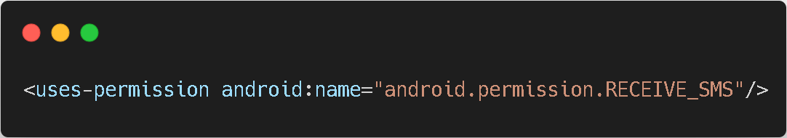
Android Background Process: Implementasi Receiver
Step 2: Tambahkan Permission RECEIVE_SMS
Setelah berhasil dibuat, untuk menerima pesan SMS kita akan gunakan method onReceive() dari class BroadcastReceiver. Framework Android akan mengirimkan system broadcast event seperti menerima pesan SMS.
Kita perlu menambahkan permission RECEIVE_SMS terlebih dahulu ke file AndroidManifest.xml pada project kita.
Penerimaan pesan SMS pada handphone akan dilindungi oleh permission. Aplikasi kita nggak bisa menerima pesan SMS tanpa menambahkan permission RECEIVE_SMS di atas pada AndroidManifest.
Notes:
Kode:
<uses-permission android:name="android.permission.RECEIVE_SMS"/>

Slide 80
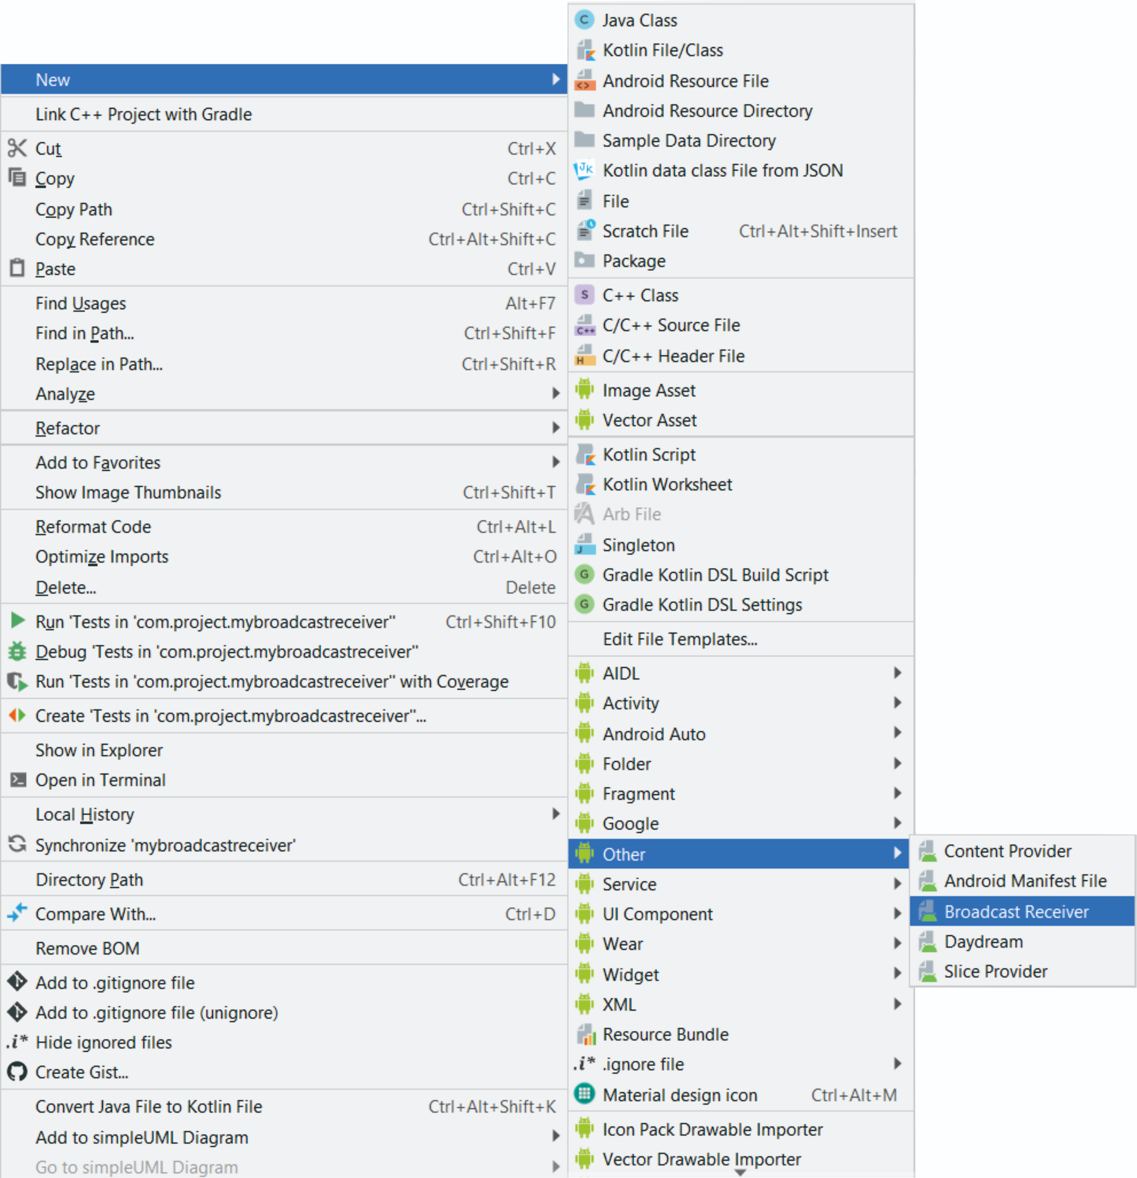
Android Background Process: Implementasi Receiver
Step 3: Aktivasi Broadcast Receiver
Untuk langkah selanjutnya, pada package klik kanan lalu pilih:
New > Other > Broadcast Receiver
Persis bingits sesuai dengan gambar, ya~

Slide 81
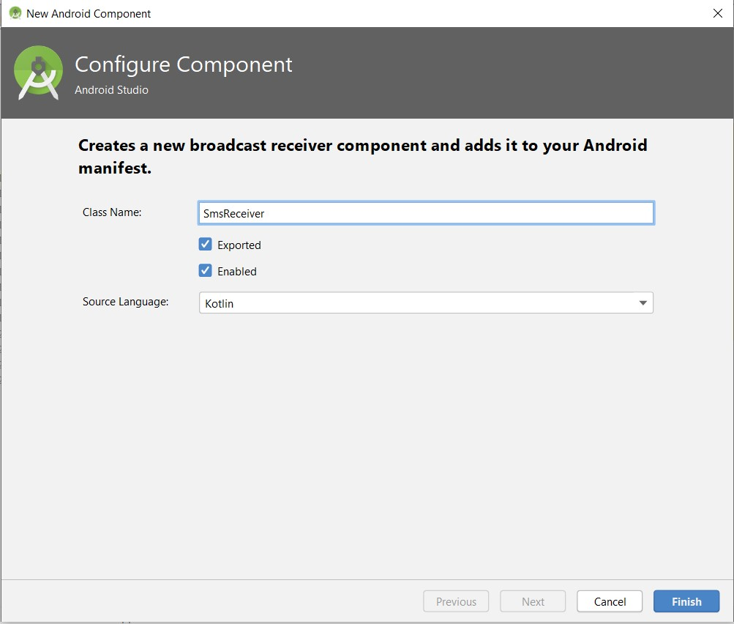
Android Background Process: Implementasi Receiver
Step 4: Buat Class baru “SmsReceiver”
Kalau udah ketemu Broadcast Receiver, langsung meluncur buat class baru dengan nama SmsReceiver dan pastikan opsi "Exported" dan "Enabled" kita centang.
Kenapa harus centang? Iya karena mereka punya fungsi masing-masing.

Slide 82
Android Background Process: Implementasi Receiver
Untuk opsi "Exported" berfungsi untuk memungkinkan aplikasi kita untuk merespon broadcast dari luar.
Sedangkan opsi "Enabled" berfungsi untuk memungkinkan aplikasi dibuatkan instansiasi oleh sistem.

Slide 83
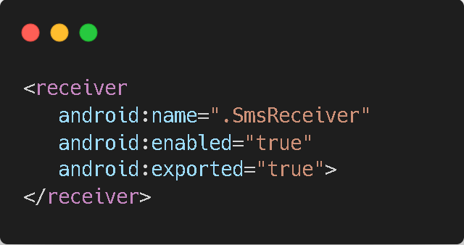
Android Background Process: Implementasi Receiver
Step 5: Kembali ke AndroidManifest
Lanjuy~ setelah class SmsReceiver berhasil dibuat, kita balik lagi nih ke AndroidManifest.
Perhatikan bahwa Android Studio secara otomatis membuat tag <receiver> dengan isi seperti pada gambar.
Notes:
Kode:
<receiver
android:name=".SmsReceiver"
android:enabled="true"
android:exported="true">
</receiver>

Slide 84
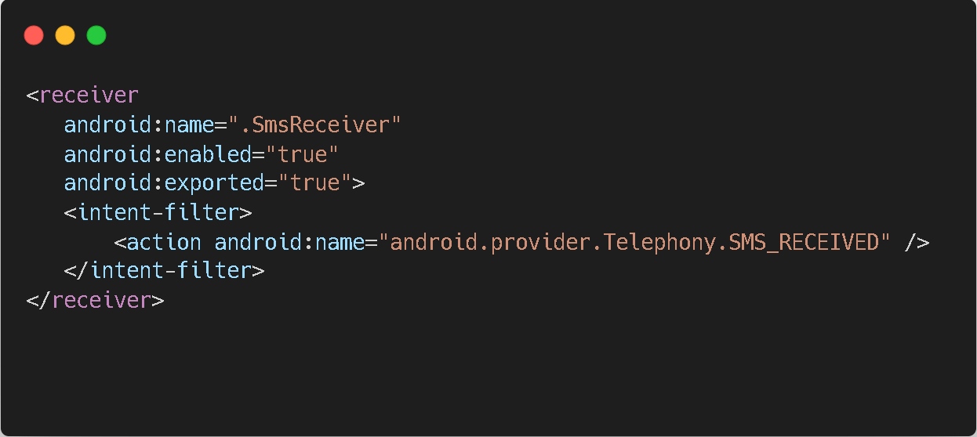
Android Background Process: Implementasi Receiver
Step 6: Daftarkan broadcast receiver yang diinginkan
Untuk menerima broadcast apapun, kita harus mendaftarkan secara spesifik broadcast yang ingin digunakan.
Berhubung pada materi ini kita coba supaya aplikasi dapat menerima broadcast, maka kita akan menggunakan :
android.provider.Telephony.SMS_RECEIVED.
Hasilnya akan seperti pada gambar👉🏻
Notes:
Kode:
<receiver
android:name=".SmsReceiver"
android:enabled="true"
android:exported="true">
<intent-filter>
<action android:name="android.provider.Telephony.SMS_RECEIVED" />
</intent-filter>
</receiver>

Slide 85
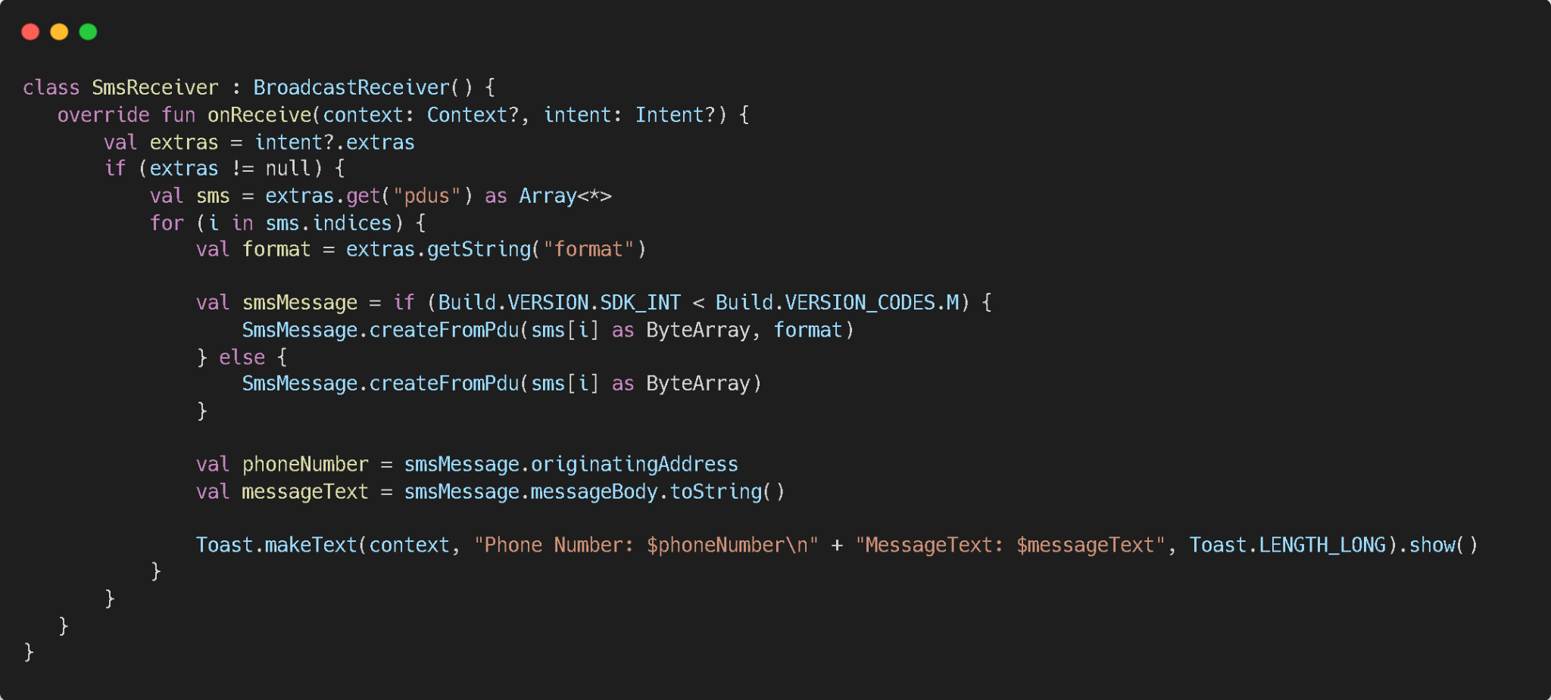
Android Background Process: Implementasi Receiver
Step 7: Tambahkan fungsi menampilkan data receiver
Selanjutnya, buka class SmsReceiver yang udah dibuat dan tambahkan code seperti pada gambar di bawah ini. Code ini memiliki fungsi untuk menampilkan data receiver ketika kita menerima sebuah masukan.
Berfungsi pada Android dengan versi Marshmellow ke atas, supaya code tersebut tetap akan jalan tanpa ada halangan.
Notes:
Kode:
class SmsReceiver : BroadcastReceiver() {
override fun onReceive(context: Context?, intent: Intent?) {
val extras = intent?.extras
if (extras != null) {
val sms = extras.get("pdus") as Array<*>
for (i in sms.indices) {
val format = extras.getString("format")
val smsMessage = if (Build.VERSION.SDK_INT < Build.VERSION_CODES.M) {
SmsMessage.createFromPdu(sms[i] as ByteArray, format)
} else {
SmsMessage.createFromPdu(sms[i] as ByteArray)
}
val phoneNumber = smsMessage.originatingAddress
val messageText = smsMessage.messageBody.toString()
Toast.makeText(context, "Phone Number: $phoneNumber\n" + "MessageText: $messageText", Toast.LENGTH_LONG).show()
}
}
}
}

Slide 86
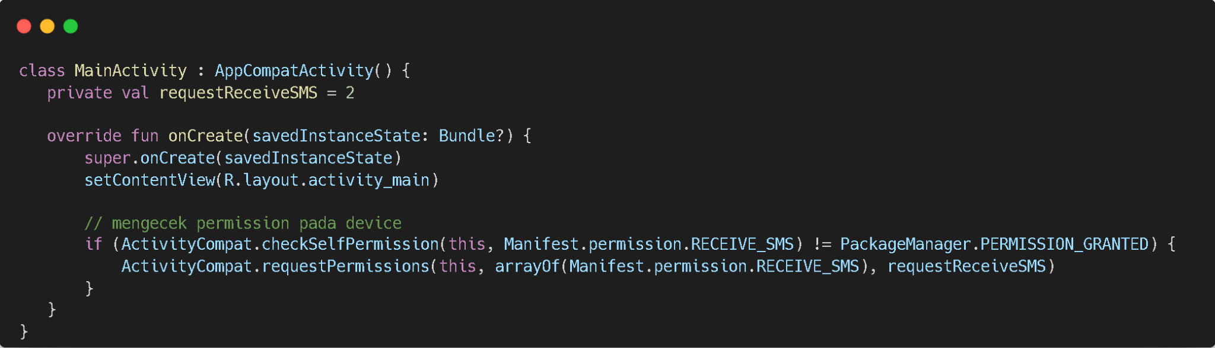
Android Background Process: Implementasi Receiver
Step 8: Tambahkan Request permission di MainActivity
Selanjutnya kita buka MainActivity dan tambahkan code seperti gambar dibawah. Setelah selesai coba kita jalankan aplikasinya.
Berfungsi untuk merequest permission pada device kita agar broadcast receiver dapat berjalan.
Notes:
Kode:
class MainActivity : AppCompatActivity() {
private val requestReceiveSMS = 2
override fun onCreate(savedInstanceState: Bundle?) {
super.onCreate(savedInstanceState)
setContentView(R.layout.activity_main)
// mengecek permission pada device
if (ActivityCompat.checkSelfPermission(this, Manifest.permission.RECEIVE_SMS) != PackageManager.PERMISSION_GRANTED) {
ActivityCompat.requestPermissions(this, arrayOf(Manifest.permission.RECEIVE_SMS), requestReceiveSMS)
}
}
}

Slide 87
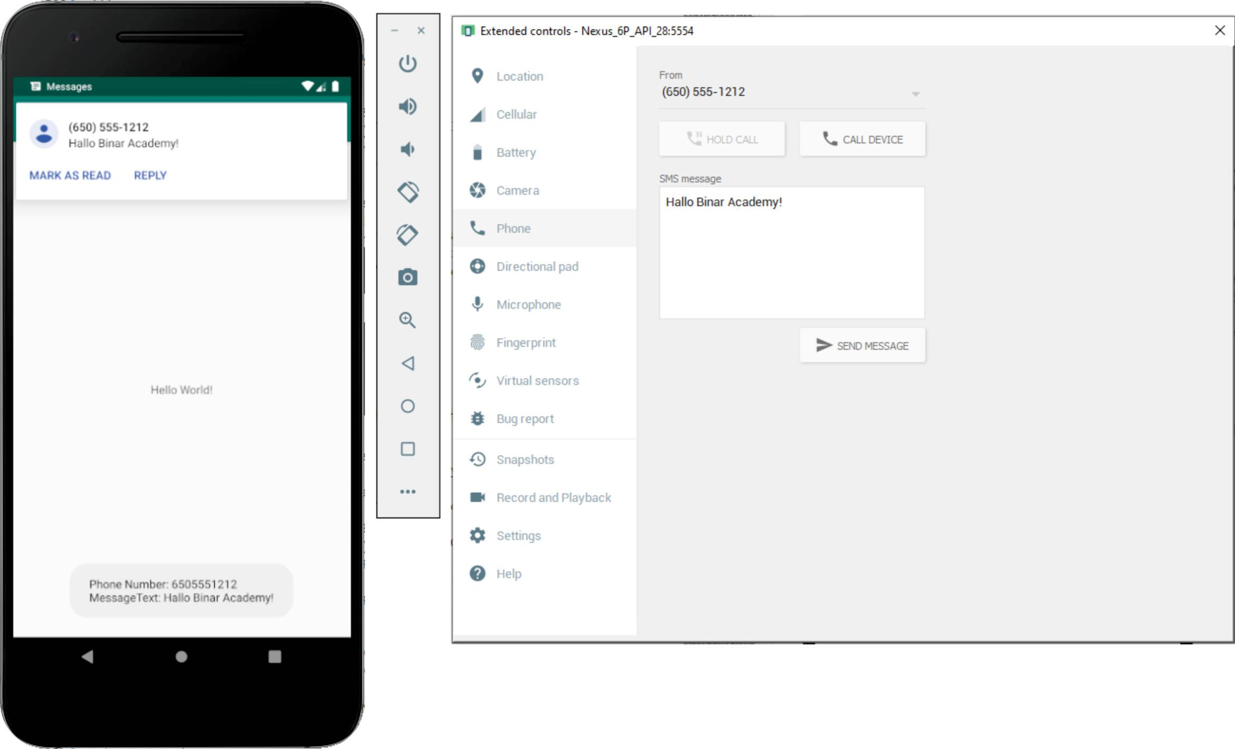
Android Background Process: Implementasi Receiver
Step 9: Tes Aplikasinya~
Last one! 😃
Ketika dijalankan, kita coba mengirimkan pesan ke device kita seperti pada gambar. Jika diperhatikan, ketika terdapat pesan atau SMS yang masuk ke device kita, maka aplikasi akan memunculkan Toast seperti pada gambar.

Slide 88

Challenge
Biar makin paham, ikut Challenge ini yuk!
Buatlah Receiver SMS dengan ketentuan :
Hanya untuk Nomor Tertentu
Mendaparkan 6 Digit Kode OTP dari SMS
Lalu tampilkan 6 Digit OTP tersebut dalam aplikasi.
Pengumpulan tugas diserahkan kepada mentor. Kita akan membahas bersama-sama di pertemuan berikutnya.

Slide 89
Referensi dan bacaan lebih lanjut
Referensi dan bacaan lebih lanjut~
Deep Dive into Android Services | by Nazmul Idris (Naz) | ProAndroidDev
Konsep Service pada Android | by Mahesa Iqbal Ridwansyah | Easyread | Medium
Memahami Intent Service di Android | by Ikhsanudin Hakim | Medium
Konsep Service pada Android | by Mahesa Iqbal Ridwansyah | Easyread | Medium

Slide 90

Penutup
Nah, selesai sudah pembahasan kita di Chapter 6 Topic 1.2 ini.
Selanjutnya, kita bakal bahas Design Pattern, yang akan membuat kode-mu semakin rapih.
Penasaran kayak gimana? Cus langsung ke topik selanjutnya~

Slide 91





